Slide 1
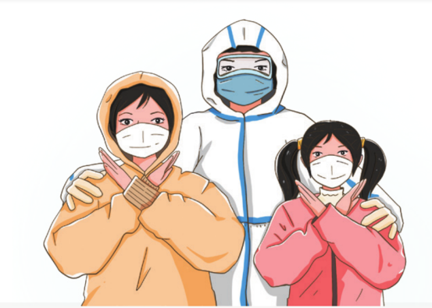
新型冠状病毒肺炎防控适宜技术
江夏区疾病预防控制中心
2021年08月25日

Slide 2
口罩的分类、使用及处理方法
口罩的分类、使用及处理方法

Slide 3
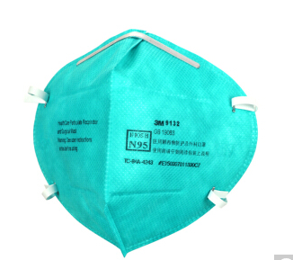
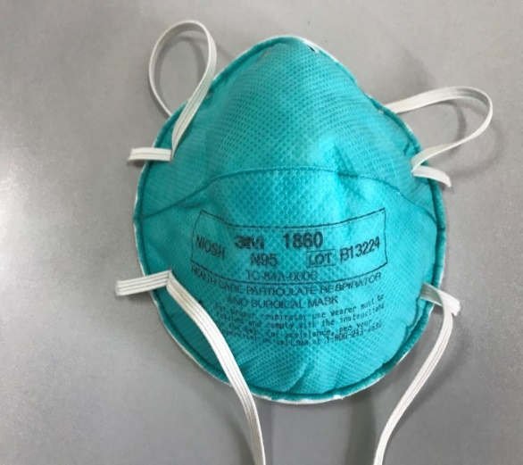
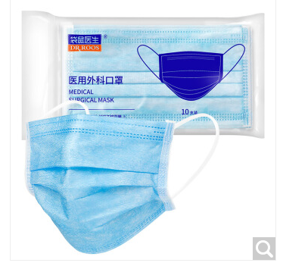
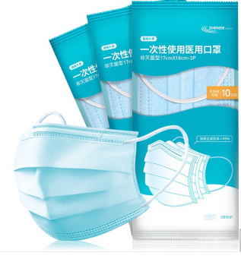
口罩的分类、使用及处理方法
佩戴口罩
一、医用口罩
（一）医用防护口罩
按照防护等级分为3级；1-3级对应过滤效率分别为95%，99%，99.97%
进口 参照标准：TC 84A 0006 如：3M 1860 N95
国产 参照标准：GB 19083 如：3M 9132 N95
（二）医用外科口罩
参照标准：YY 0469
（三）一次性医用口罩
参照标准：YY/T 0969

Slide 4
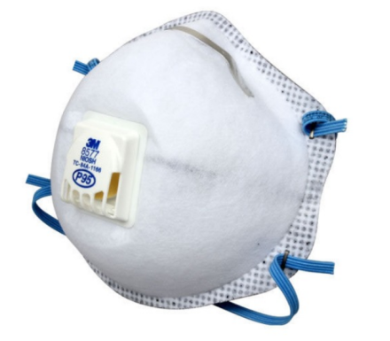
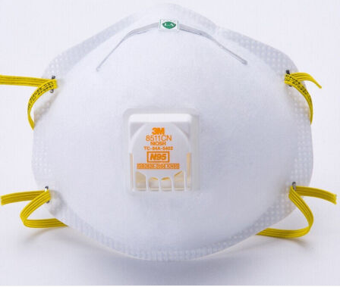
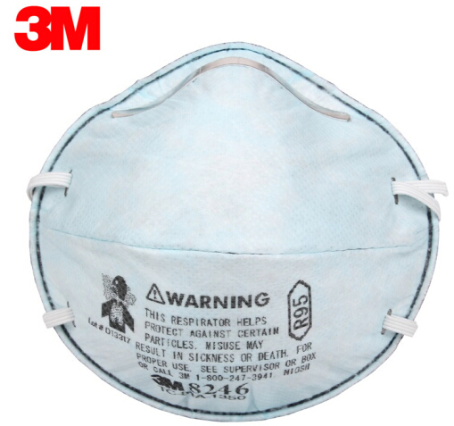
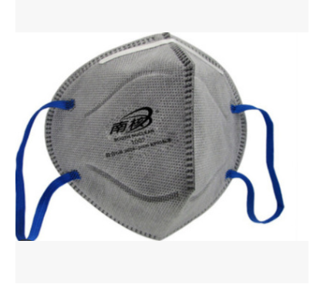
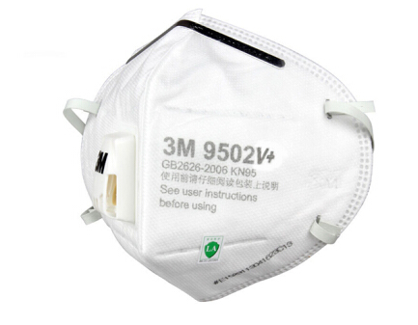
口罩的分类、使用及处理方法
佩戴口罩
二、工业用口罩
根据对油性颗粒物的特性分为N/R/P，其中R和P比，有时间限制。
按照防护等级分为3级；1-3级对应过滤效率分别为95%，99%，99.97%。
美国参照标准为 NIOSH
国内参照标准为 GB 2626
欧洲参照标准为 EN149:2001 且FFP1-3过滤效率为80%，94%，97%。

Slide 5
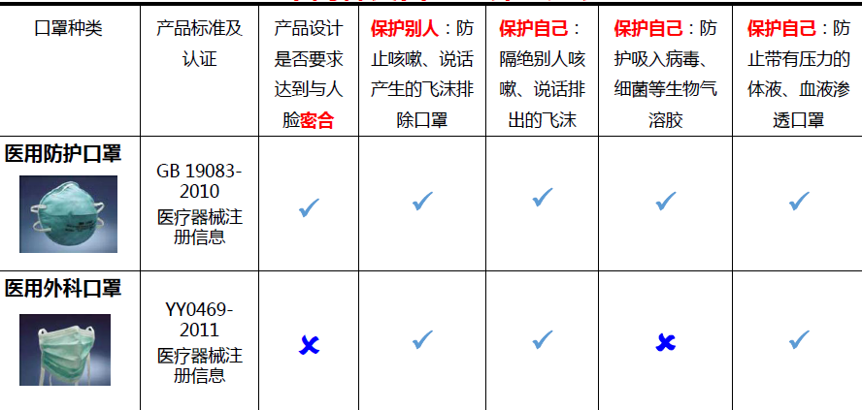
口罩的分类、使用及处理方法

Slide 6
口罩的分类、使用及处理方法

Slide 7
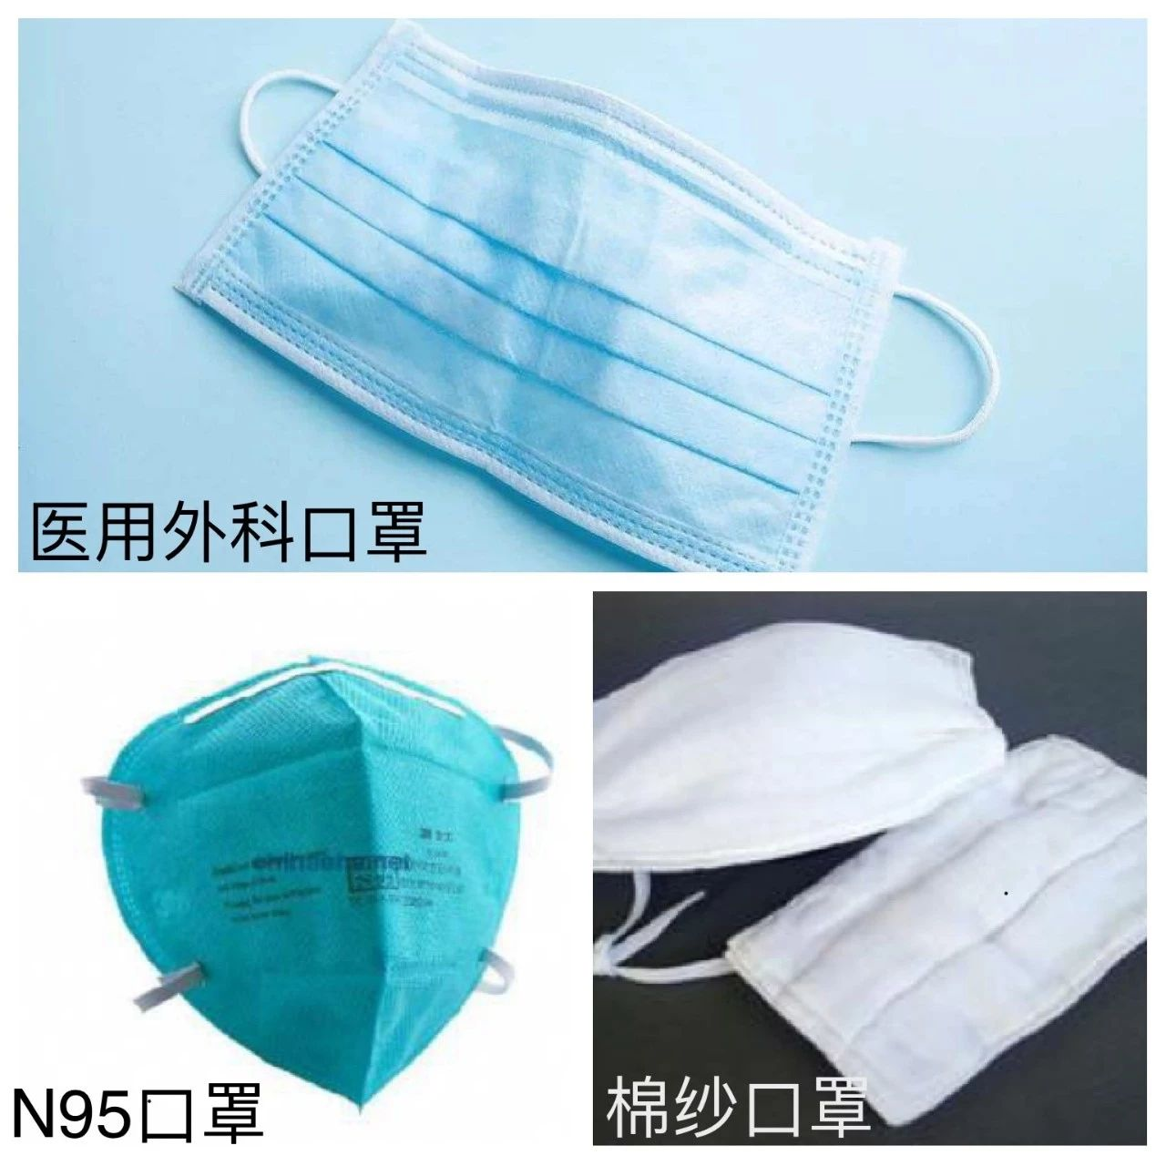
口罩的分类、使用及处理方法
戴口罩是阻断呼吸道分泌物传播的有效手段，医用外科口罩可以阻挡70%的细菌，N95口罩可以阻挡95%的细菌，而棉纱口罩只能阻挡36%的细菌，因此我们应该选择前两种口罩。
戴口罩前应洗手，或者在戴口罩过程中避免手接触到口罩内侧面，减少口罩被污染的可能。
定期更换、不可戴反，更不能两面轮流戴。
√
√
×

Slide 8
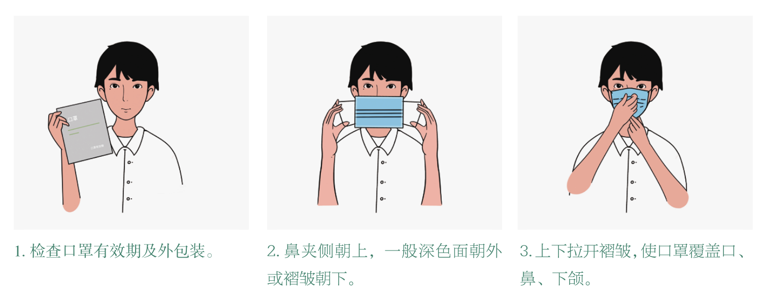
口罩的分类、使用及处理方法
佩戴口罩
正确佩戴方法

Slide 9
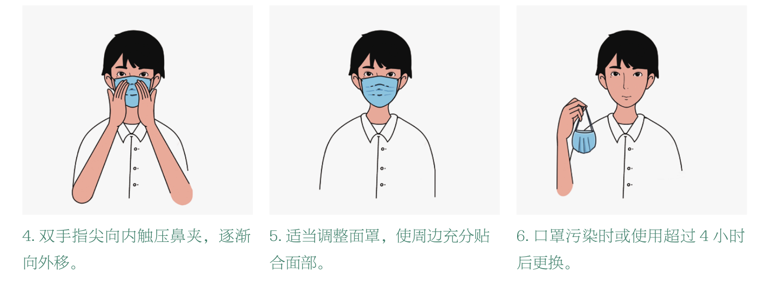
口罩的分类、使用及处理方法
佩戴口罩
正确佩戴方法

Slide 10
口罩的分类、使用及处理方法
佩戴口罩
正确摘脱方法
脱下口罩时避免触碰口罩外侧，用手抓着系带取下，避免细菌沾附到手上以手为媒介扩散。
不建议将摘下来的口罩直接塞进口袋里这样容易造成医用口罩二次污染，如果有专用垃圾箱内应丢入，如果没有专用垃圾箱时一定要将接触口鼻的一面朝里折好，放入清洁的自封袋中再丢弃。
摘脱口罩之后，一定要记得手卫生。

Slide 11
口罩的分类、使用及处理方法
佩戴口罩
口罩更换方法
医用标准的防护口罩均有使用期限，口罩专人专用，人员间不能交叉使用。
中低等风险类别的暴露人员佩戴的口罩可反复多次使用。口罩佩戴前按规程洗手，佩戴时避免接触口罩内侧。
口罩脏污、变形、损坏、有异味时需要及时更换。
口罩保存方法
如需再次使用的口罩，可悬挂在洁净、干燥通风处，或将其放置在清洁、透气的纸袋中。
口罩需单独存放，避免彼此接触，并标识口罩使用人员。
医用标准防护口罩不能清洗，也不可使用消毒剂、加热等方法进行消毒。

Slide 12
口罩的分类、使用及处理方法
佩戴口罩
正确处理方法
健康人群佩戴过的口罩
健康人群佩戴过的口罩，因接触病原微生物风险较低，此类使用过的口罩可以向外对折后，放入一次性使用自封袋或者垃圾袋中封好、扎紧，再丢入带盖的垃圾桶。
放置到套有塑料袋并加盖的垃圾桶，定时清理，清理前用医用75％酒精或含有效氯500mg/L的含氯消毒液（即5%的84消毒液按照1：99配比，或者每片含500mg有效氯的泡腾消毒片，按照1升水1片，用自来水溶解稀释，配好的消毒液含有效氯500mg/L，现配现用）喷洒或浇洒至完全湿润，然后扎紧塑料袋口后丢入带盖的垃圾箱。

Slide 13
农村消毒技术指南
简易消毒技术指南

Slide 14
农村消毒技术指南
居家日常预防性消毒方法（注意消毒方法选择、消毒剂浓度、消毒频率和时间）
（1）空气：
首选开窗通风换气。温暖季节宜实行全日开窗；寒冷季节可在课前和课间休息期间开启教室和走廊的门窗换气，每日通风2-3次，每次不少于30min。
对于无法开窗的情况，采用移动式紫外线消毒器（按照紫外线灯管功率为1.5瓦/m³均匀分布于室内），每次照射不少于1h，每天1次。
禁止使用集中空调系统。

Slide 15
农村消毒技术指南
日常预防性消毒方法（注意消毒方法选择、消毒剂浓度、消毒频率和时间）
（2）地面、物体表面：
地面：可用有效氯浓度为250mg/L（1:50）～500mg/L（1:100）的消毒剂拖拭，作用30分钟后再用清水拖拭干净；每日建议两次
桌椅、窗台、角橱、门窗把手、床栏、电话机、开关、洗手盆、坐便器、台面等：用250mg/L～500mg/L含氯消毒液擦拭消毒，作用30min后用清水擦拭干净，每天至少一次。
电脑键盘及其他贵重电子设备：可以用含乙醇75%的酒精棉球或酒精消毒片擦拭消毒。

Slide 16
农村消毒技术指南
日常预防性消毒方法
（5）卫生间：
可用有效氯浓度为250mg/L（1:200）～500mg/L（1:100）的消毒剂擦拭门把手、水龙头、马桶按钮、洗手台面等或将有效氯浓度为250mg/L（1:200）～500mg/L（1:100）消毒液放入喷雾器中进行空间及表面喷雾至湿润，作用30分钟后开窗通风，清水洗净。卫生间为污染较重的地区，建议浓度使用500mg/L（1:100）-1000mg/L（1:50）的浓度进行消毒处理。

Slide 17
农村消毒技术指南
随时消毒——发现新型冠状病毒感染的肺炎疑似病例或暴露病例时
（一）消毒人员应在疾控部门指导下做好个人卫生防护，消毒完成后及时清洁消毒双手。
（二）根据疾控部门的指导确定消毒范围，对疑似病例和密接人员的生活用品（包括用具、餐具、洗漱用品等）、随身物品、排泄物、呕吐物（含口鼻分泌物、粪便、脓液、痂皮等）等进行随时消毒。

Slide 18
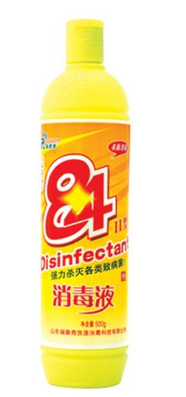
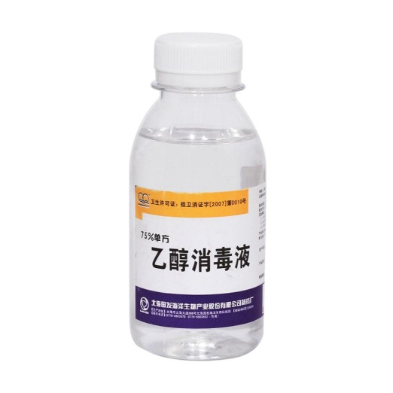
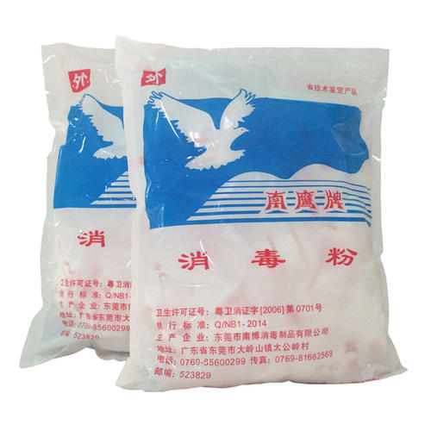
农村消毒技术指南
常见消毒剂及配置使用
（一）有效氯浓度500mg/L的消毒剂配制方法：
1.含氯泡腾片（标识有效氯含量500mg/片）：1片溶于1升水；
2.84消毒液（标识有效氯含量5%）：按消毒液：水为1:100比例稀释；
3.消毒粉（标识有效氯含量12%，20克/包）：1包消毒粉加4.8升水。
（二）75%乙醇消毒液：直接使用。
（三）其他消毒剂
按产品标签标识以杀灭肠道致病菌的浓度进行配制和使用。

Slide 19
农村消毒技术指南
消毒人员的个人防护
穿工作服并在外加套防水围裙，也可以穿一次性使用防护服；穿长筒胶靴；佩戴眼镜；带好防护口罩。
其他注意事项
做好消毒记录
不必对室外环境（包括空气）开展大面积消毒。
含氯消毒液要用冷水配制，且临用现配。含氯消毒剂有皮肤黏膜刺激性，配置和使用时建议佩戴口罩和手套，儿童请勿触碰。
乙醇消毒液使用应远离火源。

Slide 20
如何正确洗手
如何正确洗手

Slide 21
如何正确洗手
正确洗手
接触可能被污染的区域以及就餐前必须洗手
严格按照“七步洗手法”，揉搓时间不少于20秒
首选速干手消毒剂
配备洗手液或肥皂
擦手纸是最卫生的干手方式
接触疑似患者可佩戴手套，但戴手套不能代替手卫生

Slide 22
如何正确洗手

Slide 23
如何正确洗手
其他注意事项
办公区域佩戴口罩，谈话保持适度距离；保持良好通风，每日不少于2次，每次≥30分钟；对地面、门把手、鼠标键盘、桌面进行每日清洁。
避免扎堆就餐。食堂排队打饭时戴口罩，吃饭时再脱口罩；尽量避免面对面就餐；避免就餐说话。
减少接触公共物品和易污染部位。
如果出现发热、乏力、咳嗽等症状及时隔离，并向健康管理人员报告。
注意咳嗽礼仪。

Slide 24
谢谢聆听

